Slide 1




التوصيف العام لمقرر
الحملات التسويقية الرقمية
المحاضرة التعريفية
Orientation
MKT 224
اعداد
محمد عادل عبدالرازق
دكتوراة إدارة الأعمال، جامعة اكستر، إنجلترا

Slide 2

Chapter
محتويات المحاضرة التعريفية
تمهيد
ما هو مقرر الحملات التسويقية الرقمية
أهداف المقرر
خطة وموضوعات المقرر
أهمية دراسة المقرر
التوقعات من الطلاب
آلية الحلقات النقاشية
مصادر ومراجع المقرر

Slide 3

Chapter
أستاذ المقرر
د. محمد عادل عبدالرازق
دكتوراة الإدارة والتسويق من جامعة Exeter بالمملكة المتحدة
التدريس سابقا بجامعة اكستر بإنجلترا وحاليا بجامعة مدينة السادات- مصر
عضو هيئة تدريس بجامعة ميدأوشن- كلية الاعلام والتسويق

Slide 4
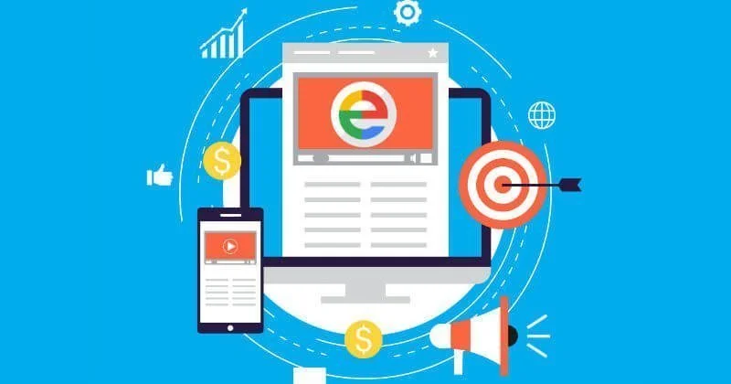
Chapter
ما هو مقرر الحملات التسويقية الرقمية؟
01
1. تعريف المقرر:
مقرر "الحملات التسويقية الرقمية" يوضح لنا كيفية تصميم وإدارة حملات تسويقية تعتمد على الإنترنت لجذب العملاء المحتملين وزيادة المبيعات.
مثال: عندما تقوم شركة بإطلاق منتج جديد، قد تستخدم الحملات التسويقية الرقمية للوصول إلى جمهورها المستهدف عبر الإنترنت.

Slide 5

2. تطبيقات الحياة العملية:
  ما ستتعلمونه في هذا المقرر سيمكنكم من العمل في مجالات مثل التسويق الرقمي، إدارة الحسابات الإعلانية، أو حتى بدء مشروعاتكم الخاصة.
  مثال: إذا كنتم تعملون في شركة تسويق، ستستخدمون هذه المهارات لزيادة عائدات العملاء من خلال الحملات الرقمية.

Slide 6

Chapter
أهداف مقرر الحملات التسويقية الرقمية
02
1. تصميم حملات رقمية فعالة:
الحملات الرقمية الفعّالة هي التي تستهدف الجمهور الصحيح في الوقت المناسب بالرسالة المناسبة. هذا يعني أن الحملة يجب أن تكون محددة الأهداف ولديها خطة واضحة.
مثال: شركة تطلق حملة تسويقية لاستهداف الفئة العمرية من 18-25 عامًا لشراء منتج جديد.
2. ادارة وتحليل أداء الحملات باستخدام التحليل:
التحليل هو جزء أساسي من أي حملة رقمية، حيث يمكن من خلاله معرفة ما إذا كانت الحملة ناجحة أم لا، وما إذا كانت تحتاج إلى تحسين.

Slide 7

3. استخدام منصات الإعلان الرقمي
سنتعلم كيفية إعداد حملات على هذه المنصات، وكيفية اختيار الجمهور المناسب بناءً على السلوكيات والاهتمامات.
مثال: إعداد إعلان على Google Adsلاستهداف الأشخاص الذين يبحثون عن منتج مشابه لما تقدمه شركتك.
4. استراتيجيات التسويق بالمحتوى والبريد الإلكتروني:
التسويق بالمحتوى يهدف إلى جذب الجمهور عبر تقديم محتوى ذو قيمة، سواء كان ذلك من خلال المدونات أو الفيديوهات.
التسويق عبر البريد الإلكتروني يسمح للشركات بالبقاء على اتصال دائم مع عملائها وتقديم العروض الخاصة.
مثال: إرسال رسالة بريد إلكتروني تحتوي على عروض حصرية للمشتركين في القائمة البريدية.

Slide 8
Chapter
خطة مقرر الحملات التسويقية الرقمية
04
يتكون المقرر من محاضرة تعريفية في الأسبوع الأول بالإضافة الى 10 محاضرات دراسية موزعة على 10 أسابيع دراسية:
الأسبوع 1: محاضرة تعريفية (Orientation)
الأسبوع 2: مقدمة إلى الحملات التسويقية الرقمية
الأسبوع 3: خطوات تصميم وبناء الحملات التسويقية الرقمية.
الأسبوع 4: سلوكيات العميل المستهدف من الحملات التسويقية الرقمية

Slide 9
الأسبوع 5: حملات التسويق الرقمية- الدفع بالنقرة (PPC)
الأسبوع 6: تحسين محركات البحث (SEO) في الحملات التسويقية الرقمية
الأسبوع 7: التسويق بالمحتوى في الحملات التسويقية الرقمية
الأسبوع 8: التسويق عبر البريد الإلكتروني في الحملات التسويقية الرقمية
الأسبوع 9: تحليل وتقييم أداء الحملات التسويقية الرقمية
الأسبوع 10: إدارة الحملات التسويقية الرقمية وتعديلها
الأسبوع 11: الاتجاهات الحديثة في الحملات التسويقية الرقمية

Slide 10

Chapter
لماذا الحملات التسويقية الرقمية مهمة؟
05
1. الوصول إلى جمهور واسع بدقة:
الحملات الرقمية تتيح استهداف الفئات الدقيقة التي تريد الوصول إليها بناءً على المعلومات الديموغرافية أو الاهتمامات.
مثال: إذا كنت تروج لمنتج للعناية بالبشرة، يمكنك استهداف النساء من عمر 18-35 المهتمات بالعناية الشخصية عبر Facebook Ads.

Slide 11
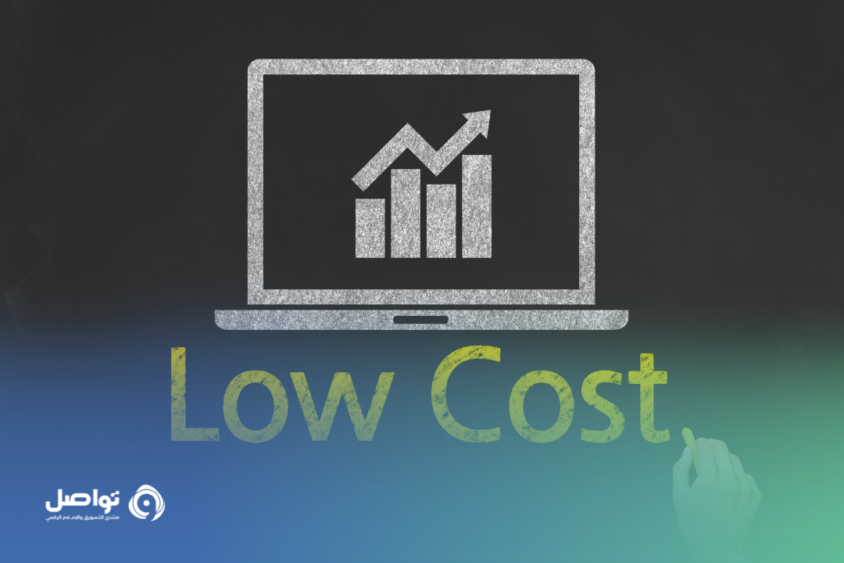
2. تكلفة أقل مقارنة بالتسويق التقليدي:
التسويق الرقمي يسمح لك بتحقيق نتائج ملموسة بميزانيات أقل بكثير من التسويق التقليدي، حيث تدفع فقط عند التفاعل (مثل النقر على الإعلان).
مثال: إعلان في جريدة قد يكلفك الكثير دون أن تعرف بالتحديد من رأى الإعلان، بينما في الحملات الرقمية تدفع فقط عند نقر المستخدم على إعلانك.

Slide 12

3. القدرة على تحليل النتائج وتحسينها:
باستخدام أدوات مثل Google Analytics يمكنك تتبع كل تفاعل للمستخدم مع حملتك (مثل عدد النقرات، المبيعات، أو مدة البقاء على الموقع)، مما يمكنك من تعديل الحملة وتحسينها في الوقت الفعلي.
مثال: إذا كانت حملتك على Google Ads لا تحقق نتائج جيدة، يمكنك تعديل الكلمات المفتاحية أو الرسالة الإعلانية لتحسين الأداء.

Slide 13

4. استخدام أدوات مبتكرة مثل الذكاء الاصطناعي والتسويق عبر المؤثرين:
الذكاء الاصطناعي يمكنه تحليل البيانات بشكل أسرع وأدق مما يسمح بتخصيص الإعلانات بشكل أفضل. أما التسويق عبر المؤثرين فيعتمد على الشخصيات المؤثرة في وسائل التواصل الاجتماعي للترويج للمنتجات.
مثال: شركات مثل Nike وAdidas تستخدم المؤثرين على Instagram للترويج لمنتجاتها بين فئة الشباب.

Slide 14

Chapter
توقعات من الطلاب
06
الحضور والمشاركة الفعالة
الالتزام بالمواعيد
المشاركة في المناقشات

Slide 15

Chapter
الحلقات النقاشية
07
هل لديكم أي أسئلة حول محتوى المقرر؟
هذا الجزء يتيح لكم الفرصة لطرح الأسئلة حول أي شيء في المقرر لم يكن واضحًا في المحاضرة المسجلة
تشجيعكم على التفاعل والمشاركة بطرح الأسئلة لتعزيز الفهم

Slide 16



Thank You

